Slide 1
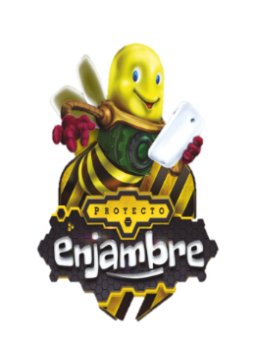
INVESTIGADORES DE
COSTUMBRES
REGIONALES
Proyecto Enjambre

Slide 2
PRESENTACION
El Instituto Integrado Fe y Alegría presenta al grupo de Investigación: “Investigadores Costumbres Regionales”, como un esfuerzo académico que propende por indagar sobre la cultura inmaterial, en especial el folclor musical del municipio de Los Patios. La metodología Investigación Estrategia Pedagógica contribuye a la formación de los estudiantes en ambientes colaborativos generando proceso de integración y de ayuda mutua entre sus integrantes cuyos resultados se vislumbra en el fortalecimiento de las raíces de la región, es decir, esa idiosincrasia Patiense, no olvidar enseñanzas ancestrales y las costumbres de los abuelos reflejados en el arte de la música.

Slide 3
¿Cuál es la importancia que tiene la música en el desarrollo de las habilidades comunicativas de los/as estudiantes en la Institución Educativa
Colegio Integrado Fe y Alegría?

Slide 4
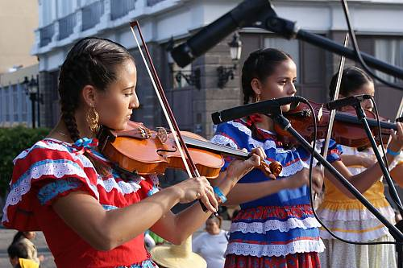
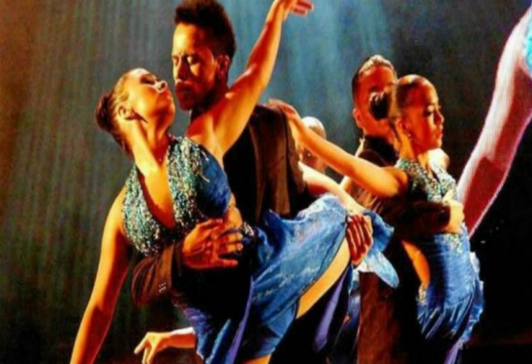
La música ha sido siempre una forma de expresión cultural de los pueblos y de las personas, en ella se expresa su identidad. La música es un arte, pero las manifestaciones musicales van unidas a las condiciones culturales, económicas, sociales e históricas de cada sociedad. Para poder comprender un tipo de música concreto es necesario situarlo dentro del contexto cultural en el que ha sido creado, ya que la música no está constituida por un agregado de elementos, sino por procesos comunicativos que emergen de la propia cultura.

Slide 5
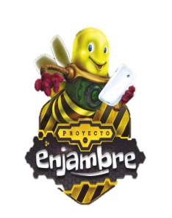
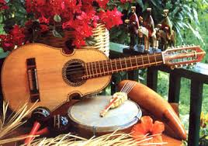
LA MÚSICA NUESTRA CULTURA INMATERIAL
El patrimonio cultural no se limita a monumentos y colecciones de objetos, sino que comprende tradiciones o expresiones vivas y heredadas de nuestros antepasados , transmitidas a nuestros descendientes, a través de la oralidad, artes del espectáculo, usos sociales, rituales, actos festivos, conocimientos y practicas relativos a la naturaleza, al universo y los saberes vinculados a la idiosincrasia del territorio.

Slide 6
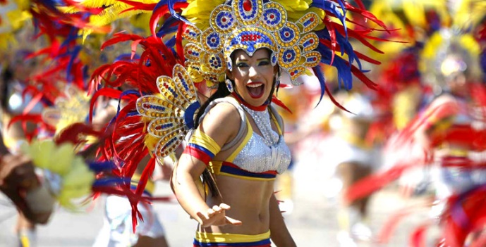
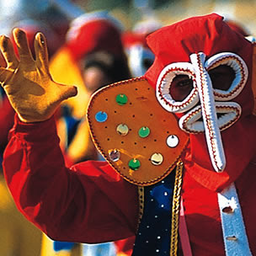
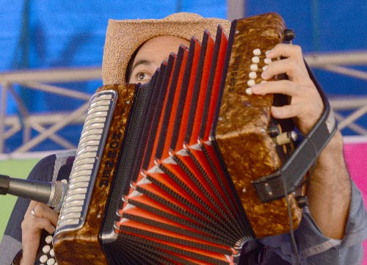
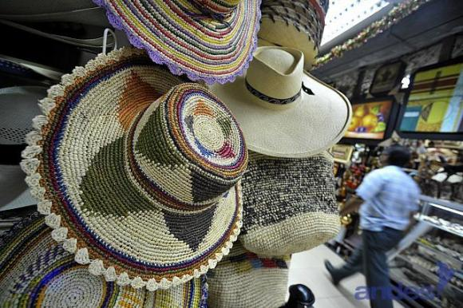

Slide 7
Manifestaciones Culturales
Lenguas y tradición oral
Técnicas y tradiciones asociadas a la fabricación de objetos artesanales
Conocimiento tradicional sobre la naturaleza y el universo
Artes populares
Medicina tradicional
Espacios culturales
Cultura culinaria
Actos festivos y lúdicos
Producción tradicional
Organización social

Slide 8
RESULTADOS
Registro de las observaciones directas en la trayectoria de la indagación y de las expresiones demostradas por los estudiantes en el desarrollo de los talleres teóricos prácticos en el aspecto musical
Trasmisión de las historias de vida y enseñanzas (Cultura oral) para la formación de los estudiantes en el aspecto musical y el desarrollo de las habilidades comunicativas
En las historias de vida se logró sensibilizar a los estudiantes por las experiencias vividas de personas que lucharon por conseguir las metas que se plantearon. Se analizó que el ambiente familiar puede favorecer el conocimiento y gusto por el arte musical, ello motiva e impulsa a los nuevos talentos, mientras que el colegio profundiza en el conocimiento y en la formación de este arte.

Slide 9
Utilización del tiempo en la formación musical alejando a los jóvenes de actividades que alteran su comportamiento y su relación con los otros como las drogas, el alcohol, espontaneidad para hablar en público y expresar con propiedad las ideas del grupo de investigación.
EL fortalecimiento de valores de compañerismo, donde la alegría y entusiasmo fueron factores para realizar correctamente los ejercicios vocales en el aprendizaje de canciones cortas.

Slide 10
FOTOGRAFIA DEL GRUPO DE INVESTIGACION

Slide 11
BIBLIOGRAFIA
1.. Colombia. Ministerio de Cultura (2010). Patrimonio Cultural para todos, una guía de fácil comprensión. Bgta.
2. Colombia. Ministerio de Cultura. (2007). Patrimonio Cultural Inmaterial . Manual para la implementación de procesos de identificación y recomendaciones de salvaguardia de las manifestaciones del patrimonio cultural inmaterial. ISBN 978-958-8181-46-6

Slide 12
GRUPO DE INVESTIGACIÓN
INVESTIGADORES DE COSTUMBRES REGIONALES

